Slide 1

工业互联网智能应用开发 课程设计-大作业
吴振宇
信息与通信工程学院
shower0512@bupt.edu.cn

Slide 2
大作业基本要求
聚焦工厂产线管理与运维的应用场景
需求分析+设计实现
1. 命题模式
（1）规定动作（60分）
基于邮百工平台（baigongai.cn），进行需求分析和PRD的设计
用户名：姓名拼音；密码：123456（默认）
结合PRD，进行核心功能的设计与实现。可重点参照给定的原型样式和业务逻辑功能进行实现，UI组件不用完全和样例一样，但功能逻辑要覆盖原型给定的范围和PRD所涉及的核心需求。
表单和设备监控的部分功能需实现端到端功能（依据提供表单的云端API接口和传感器API接口，API使用说明会发布到qq群和云平台）
对于没有云端接口的场景可以只做前端页面，数据可以模拟，但要体现出来交互的逻辑
（2）自选动作（加分项）
可围绕产线装备运维场景，适当扩展丰富功能和优化用户体验

Slide 3
大作业基本要求
聚焦工厂产线管理与运维的应用场景
需求分析+设计实现
2. 小组合作
3人一组，分工明确，工作量合理
3. 验收要求
线下展示作品+讲PPT
提交报告+源码（模板之后提供）
主要内容
体现对应用场景的需求理解
体现对各种Vue前端组件的灵活应用
体现部分端到端实现的功能
体现对用户体验优化的思考

Slide 4



邮百工
多智能体协同模拟工程训练平台
工程方法
指导
墨工工程哲学方法“墨子四疑”
需求
产品经理
墨子
百工
数据科学家
虚拟团队与队友，为学生提供高水平陪练
虚拟工程公司
PRD
软硬件架构师
客户
用户
第一性原理
虚拟咨询专家团队
为学生提供社会互动
专家指导
用户反馈
设计
项目经理
投资人
健康专家
法律专家
计划
参训
学生
软硬件工程师
代码
经济决策
项目经理
工程师
评审员
代码评审
伦理与职业规范
政府市场监管
政府环保局
质量保证
测试代码
质量保证
测试结果
市场营销专家
运营专家
可持续发展学者
提供伴随式和总结式评价和指导
环境
……
当前工程问答，提供情绪价值
工程教练
墨工小伙伴
工程教练
Notes:
我们开发了这个平台 图中虚拟工程公司，学生可选择扮演其中的多个角色，来深度参与工程全过程。
学生可与多学科多领域咨询专家的互动，拓宽视野，加大深度，提升工程综合素养。
学生和虚拟人在各环节践行墨子四疑，提升发现问题能力。
最后，工程教练智能体，提供微观伴随式和宏观全局式两种工程能力评价和指导。
学生扮演角色，与墨工多智能体协同，模拟完整的CDIO过程。

Slide 5

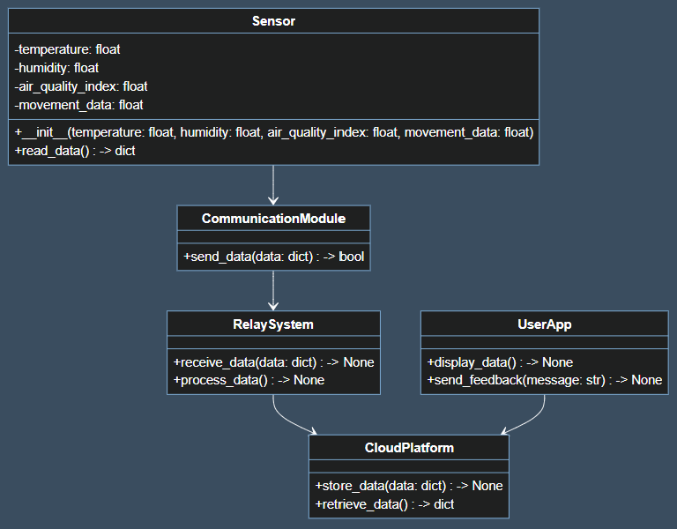
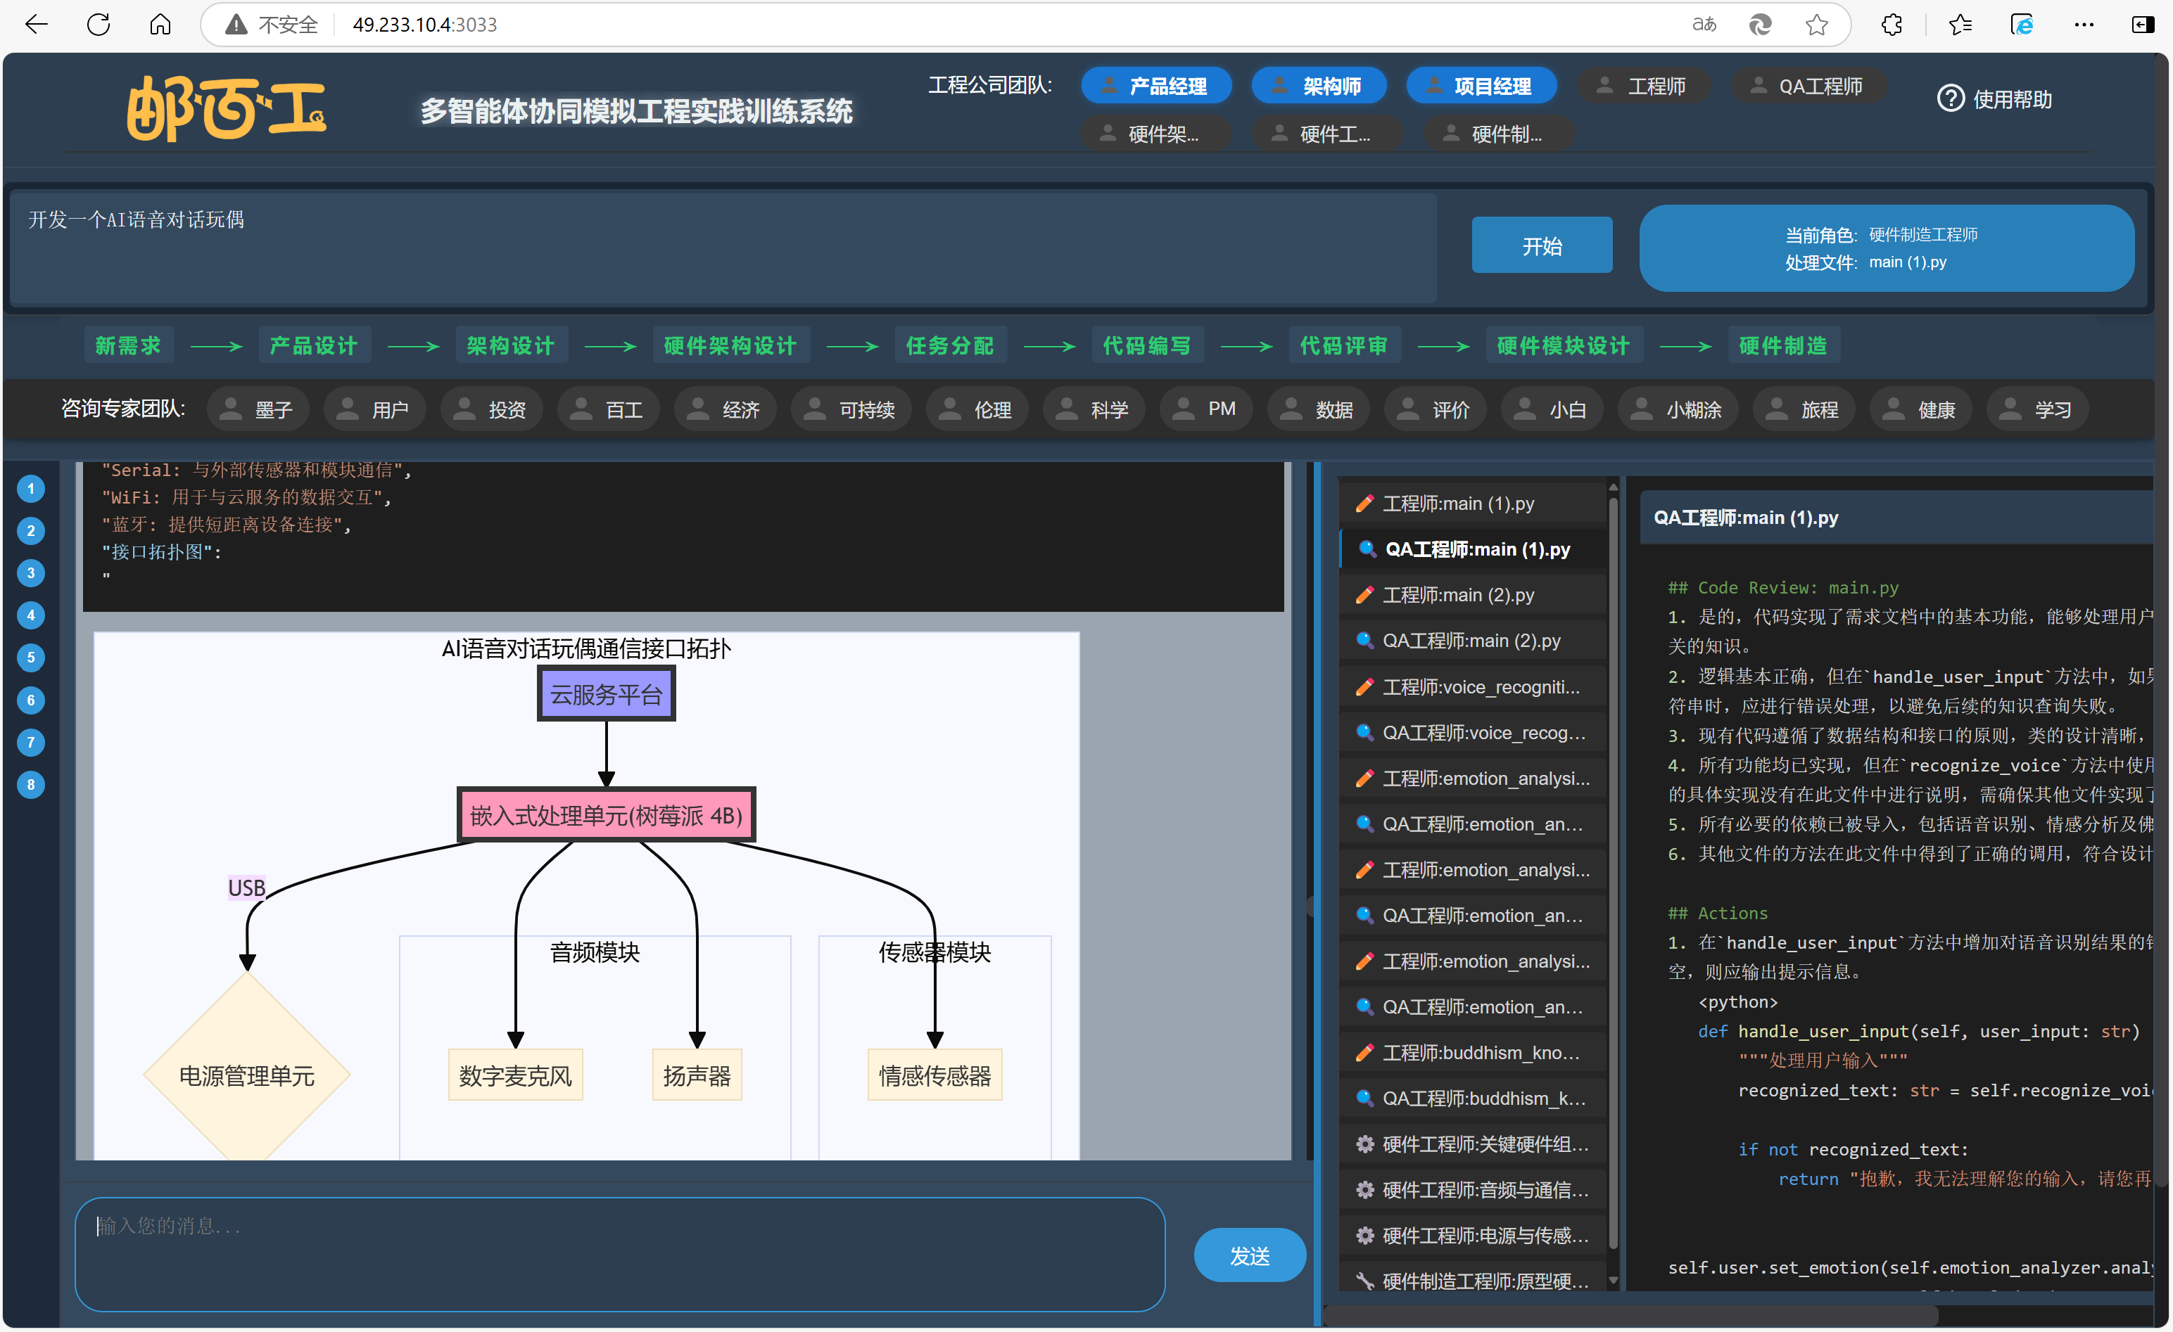
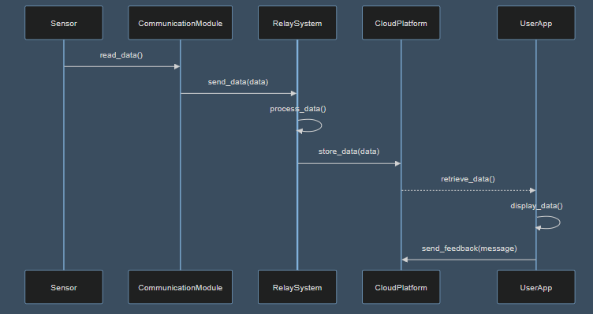
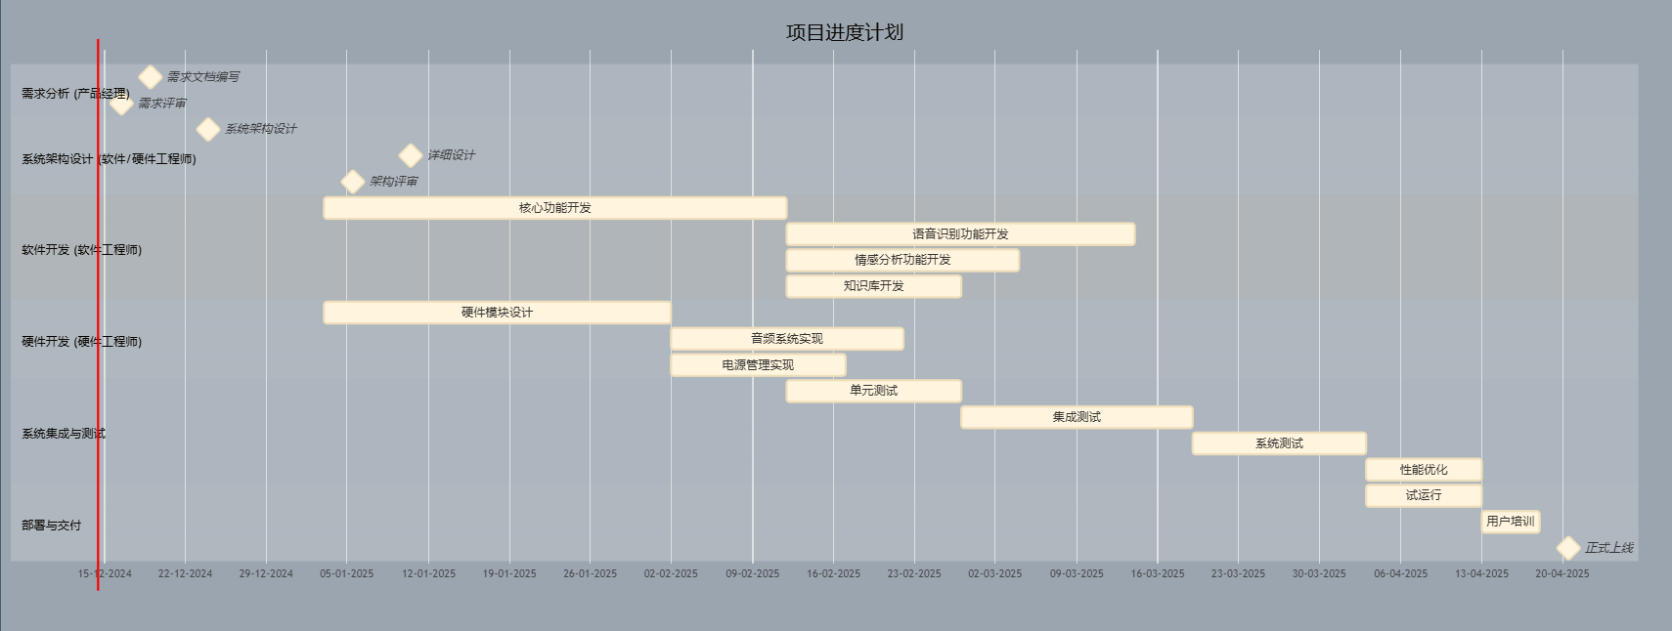
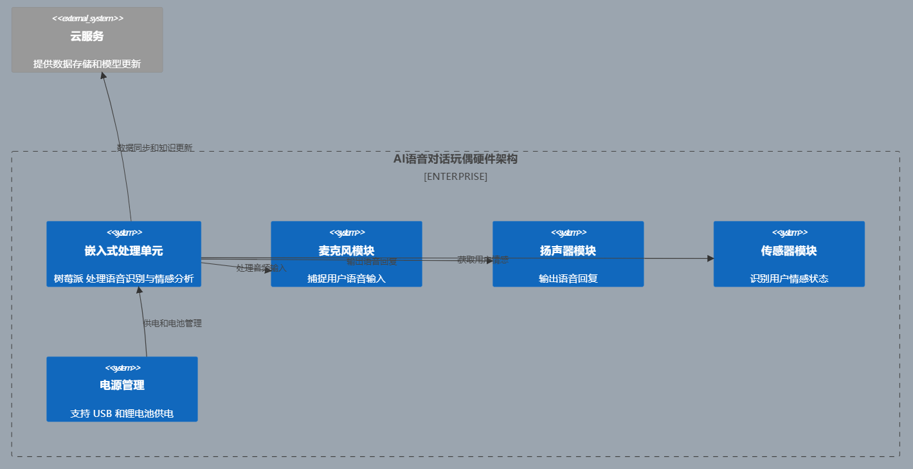
邮百工
多智能体协同模拟工程训练平台
公司成员角色扮演选择区
状态显示
初步需求和启动
进度条
外部咨询专家和用户
工程教练伴随评价
文件列表
代码和代码评审
硬件模块设计
原型制造
沟通互动面板
Notes:
学生使用这个训练系统来进行鸟蛋工程实验，选择要扮演的公司成员角色，输入初步需求启动工程项目，然后在沟通面板中与其它公司成员、外部咨询专家和用户进行互动，并完成工程项目文档和代码，并获得工程教练的伴随评价和指导。系统还可以绘制工程项目的模块图和交互序列图。

Slide 6
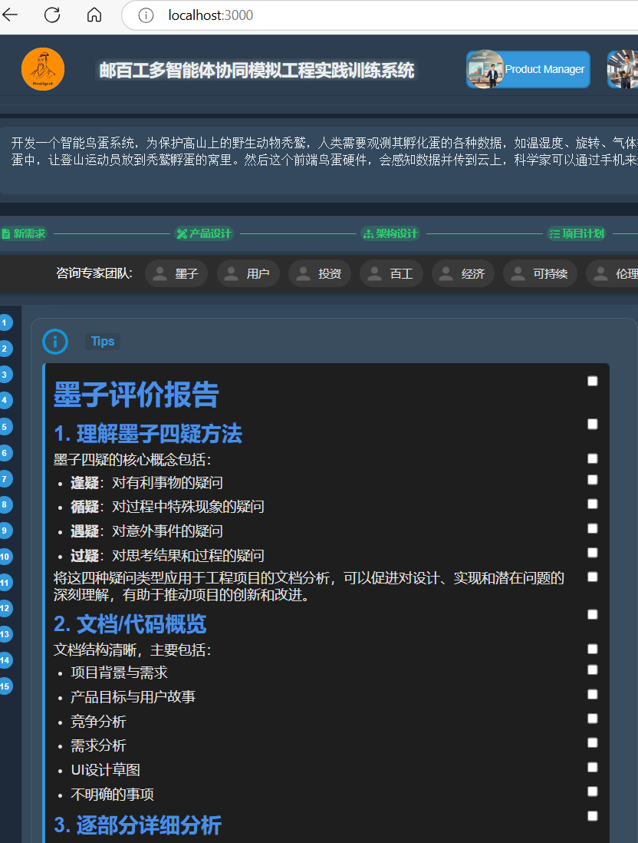
虚拟专家
高质量反馈激发学生提问和探索
循疑
思考：竞争者的技术使用是否有值得借鉴的地方？
分析：需要深入研究竞争对手的技术实现，以提升自身产品的竞争力。
遇疑
思考：竞争对手是否有突发的技术创新威胁到市场份额？
分析：持续监测行业动态，保持技术创新的敏感度。
过疑
思考：竞争分析的维度是否足够全面？
分析：需考虑用户反馈、市场需求变化等因素，以便及时调整策略。
(4) 需求分析
逢疑
思考：需求分析中的传感器选择是否有灵活性？
分析：不同环境可能需要不同的传感器，设计时应考虑可扩展性。
循疑
思考：在数据上传过程中，如何确保数据的准确性和安全性？
分析：需要进行多层加密和验证机制的实现。
遇疑
思考：如果环境传感器故障，如何进行自我修复或报警？
分析：应考虑冗余设计，以防单点故障导致数据丢失。
过疑
思考：是否有需求未被充分阐述或考虑？
分析：通过用户访谈及测试反馈，深入挖掘用户的真实需求。
4. 综合评价
项目文档整体结构清晰，目标明确，用户故事丰富，充分考虑了不同用户的需求。但在设备的耐用性、数据传输安全性和整体设计的灵活性方面还有待加强。
5. 提出建设性反馈
硬件适配性：考虑不同鸟类的适配性，建议设计模块化硬件。
能量管理：增加能量供应方案的详细设计，确保设备稳定运行。
数据预警算法：建立有效的异常检测算法，并进行多次测试和优化。
用户反馈机制：在开发过程中建立用户反馈机制，保证产品与市场需求的紧密结合。
3. 逐部分详细分析
(1) 原始需求
逢疑
思考：目标和需求非常明确，尤其是对秃鹫蛋的保护和监测。
分析：这不仅是生态保护的需要，也展示了技术与自然的结合。可以考虑增加与其他野生动物的适配性，以扩大应用范围。
循疑
思考：在硬件设计中，是否考虑到不同种类鸟蛋的大小和形状？
分析：这决定了设计的灵活性和适应性，或许可以引入模块化设计，使其更具适应性。
遇疑
思考：在高山环境中，是否存在极端气候导致设备失效的风险？
分析：考虑到恶劣天气的影响，需要进行充分的环境测试，确保设备的稳定性。
过疑
思考：设计是否考虑了设备的能量供应？
分析：电源管理是项目成功的关键，需确保能够长期稳定运行。
(2) 产品目标与用户故事
逢疑
思考：用户故事清晰，涵盖了科学家和登山运动员的不同需求。
分析：通过用户反馈不断迭代产品设计，可提高用户满意度。
循疑
思考：在实现数据预警功能时，如何确定异常的标准？
分析：需要建立一套有效的算法模型，以确保数据的准确性。
遇疑
思考：当数据传输出现问题时，系统如何应对？
分析：考虑数据备份和离线存储的方案，以防数据丢失。
过疑
思考：产品目标是否与用户需求完全一致？
分析：需要通过用户访谈或调查，确保目标与真实需求对接。
(3) 竞争分析
逢疑
思考：通过比较竞争对手的产品，可以发现我们的优势。
分析：可针对隐蔽性和数据预警功能进行市场宣传。
Notes:
虚拟专家对学生的工程文档提供高质量的反馈。 例如墨子对PRD，在硬件尺寸、能量管理、用户需求一致性、故障备份等方面提出了高水平的反馈。这将激发学生的深入思考。

Slide 7
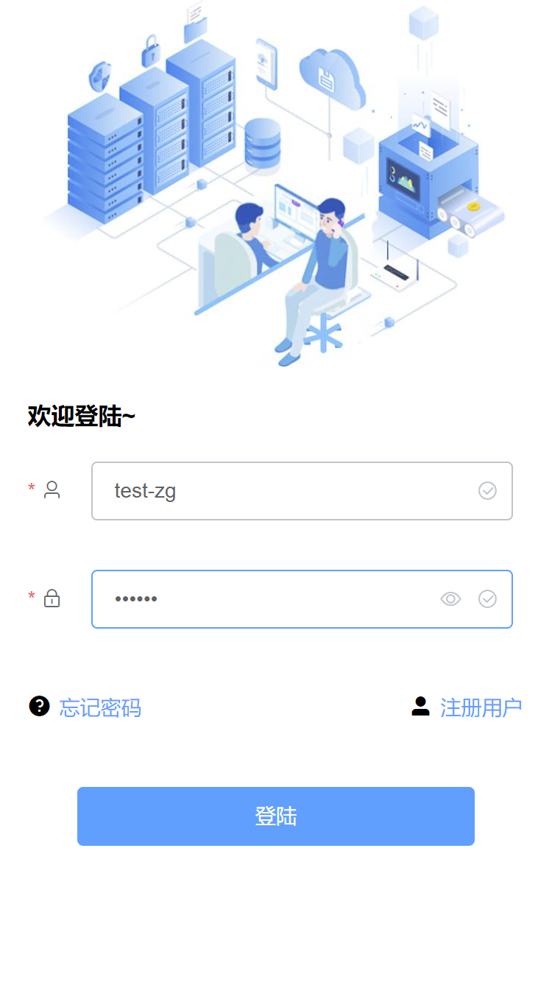
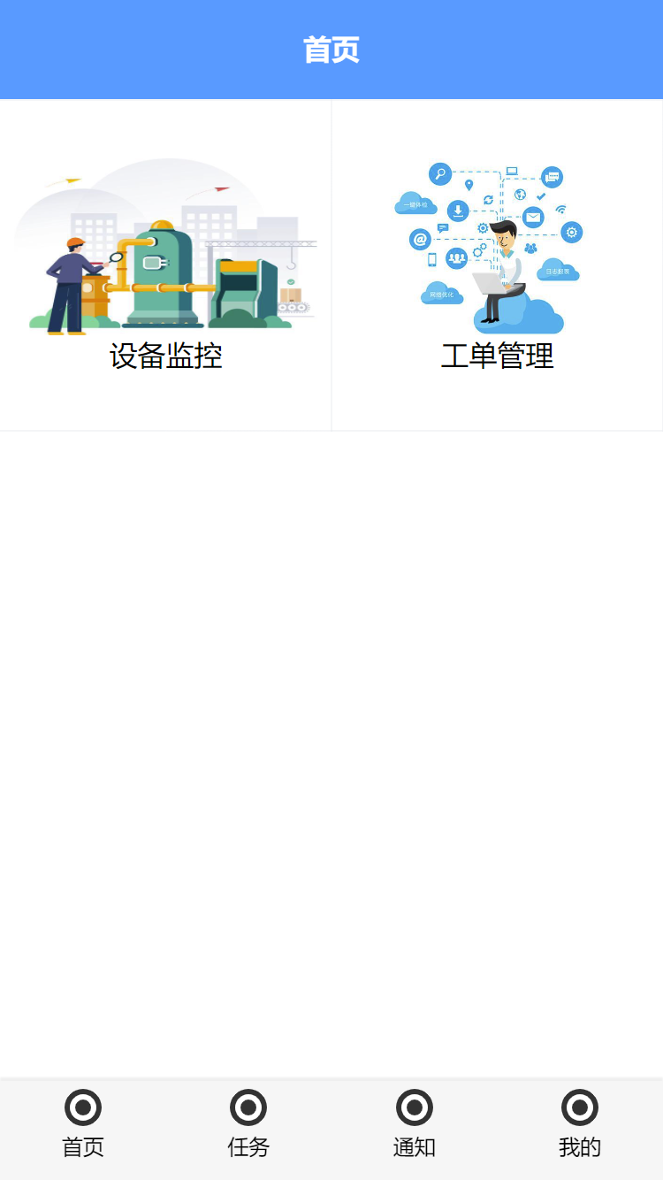
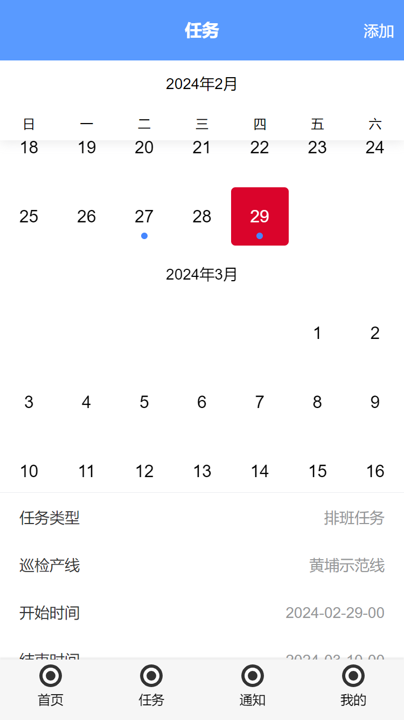
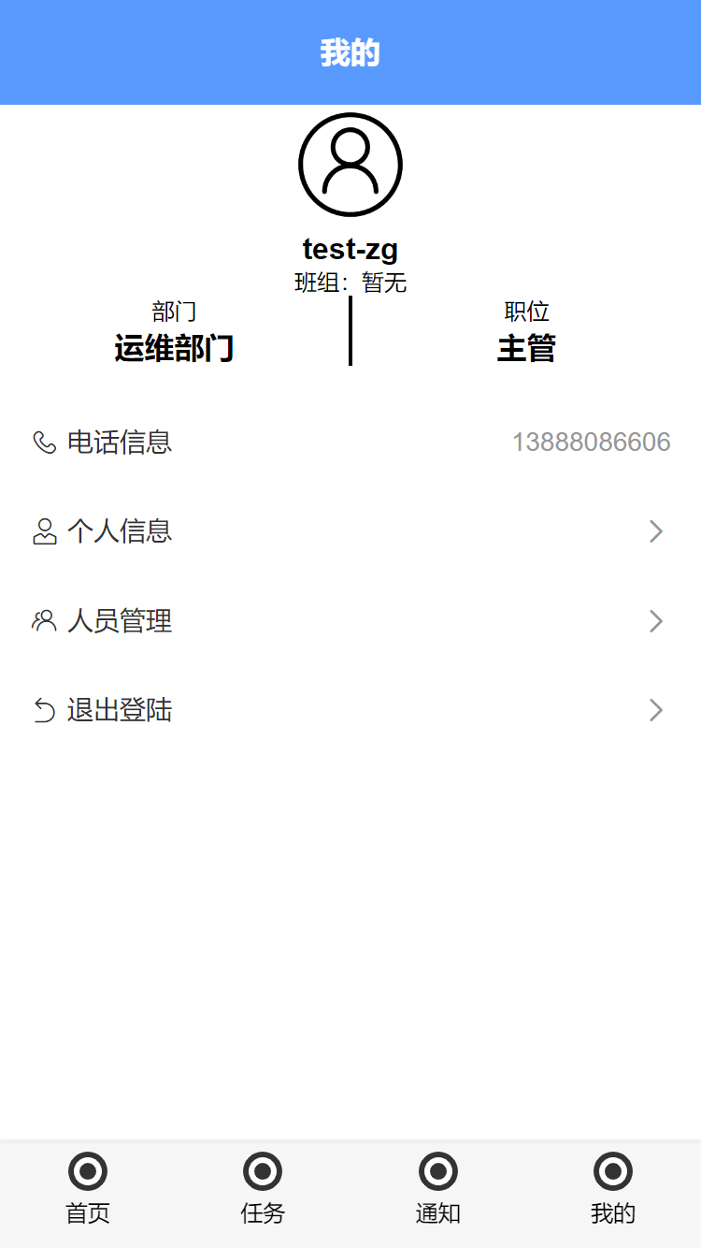
应用主页面
用户名 密码
test-zg 123456
test-gz1 123456
test-bz1 123456
http://10.160.4.92:8989/web-ops-user/dist/#/
登录
首页
任务
我的

Slide 8
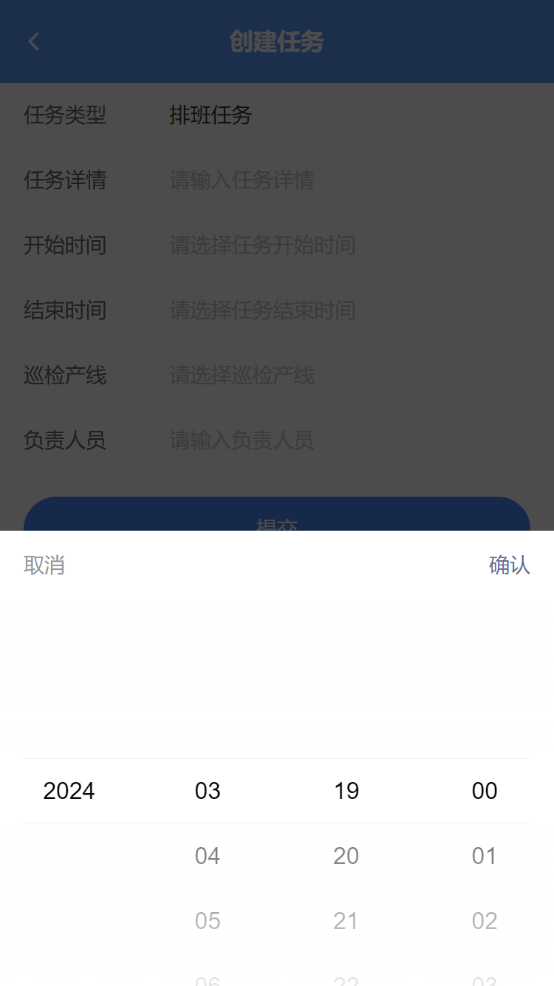
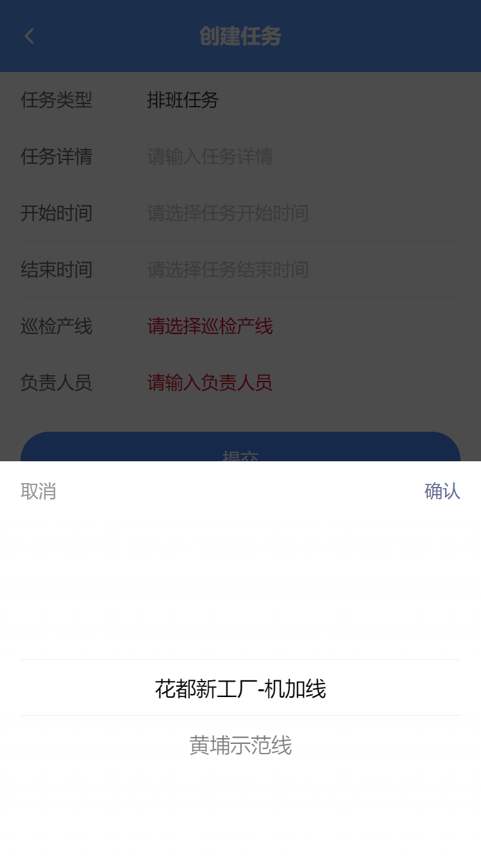
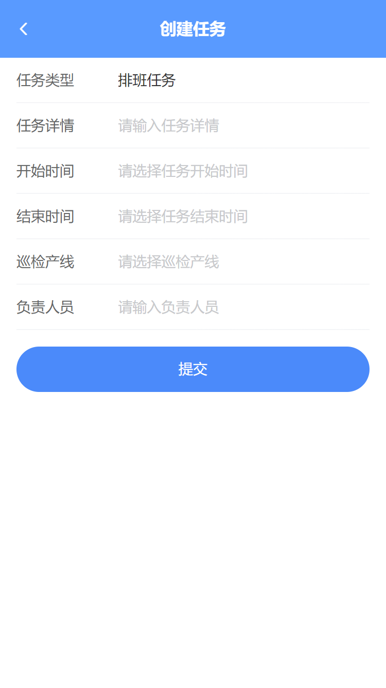
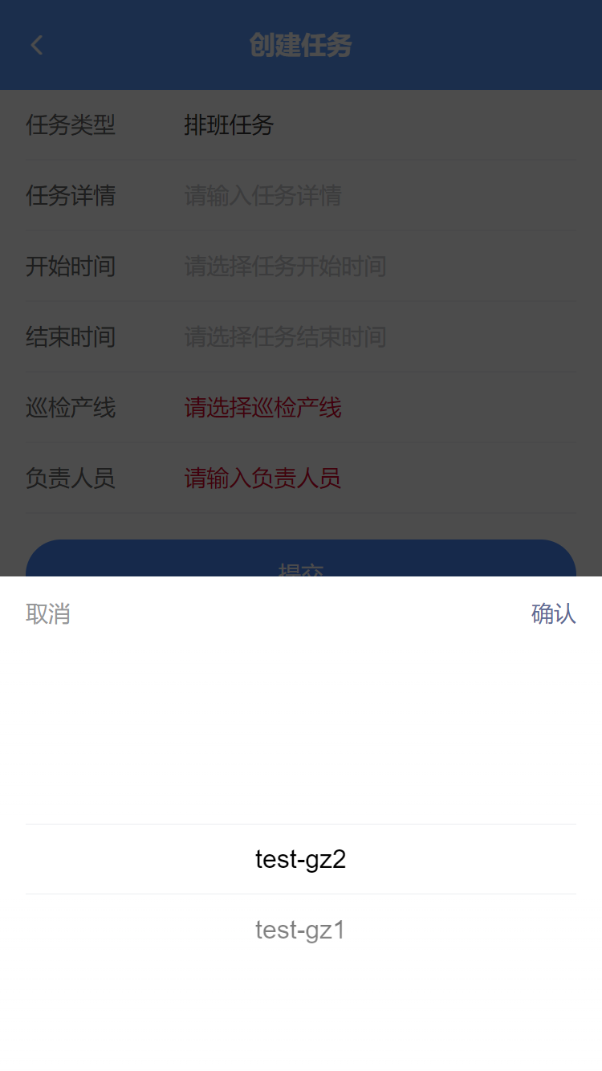
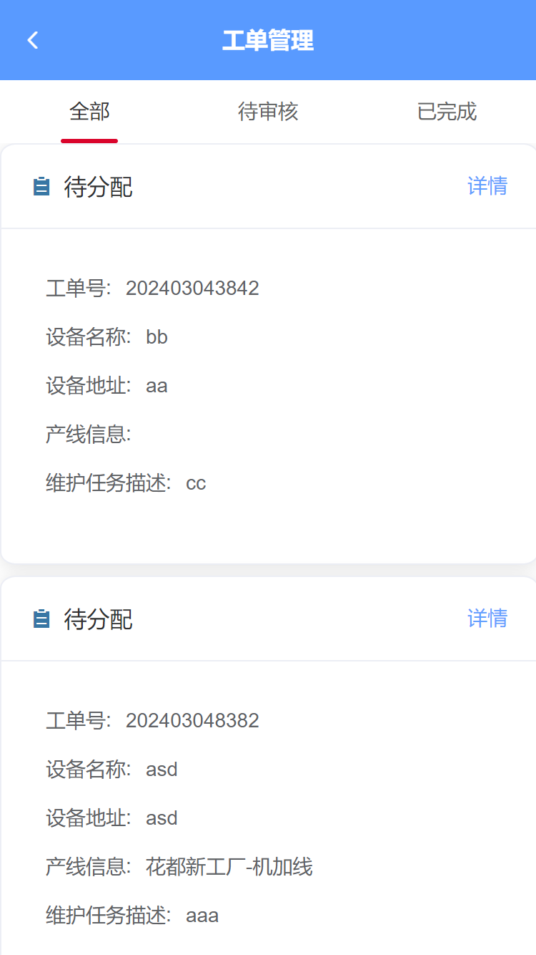
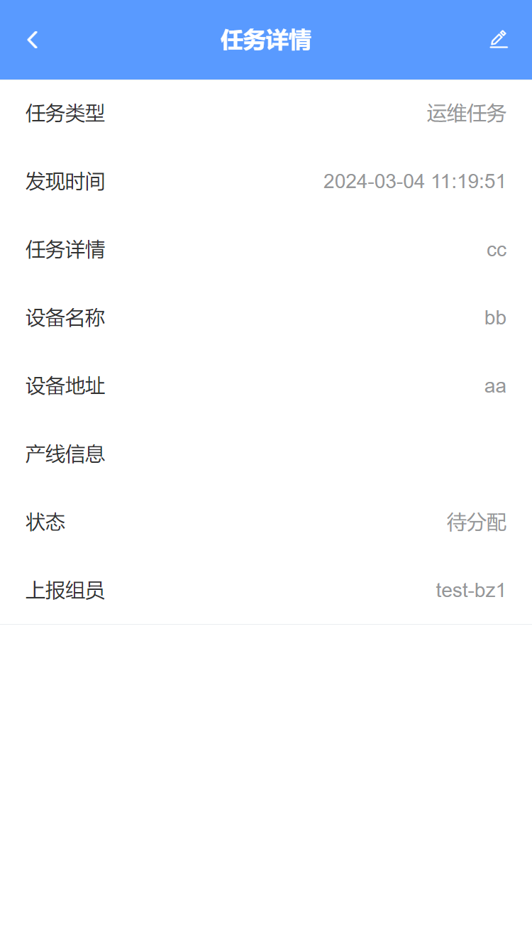
工单系统-主管
创建工单
查看工单

Slide 9
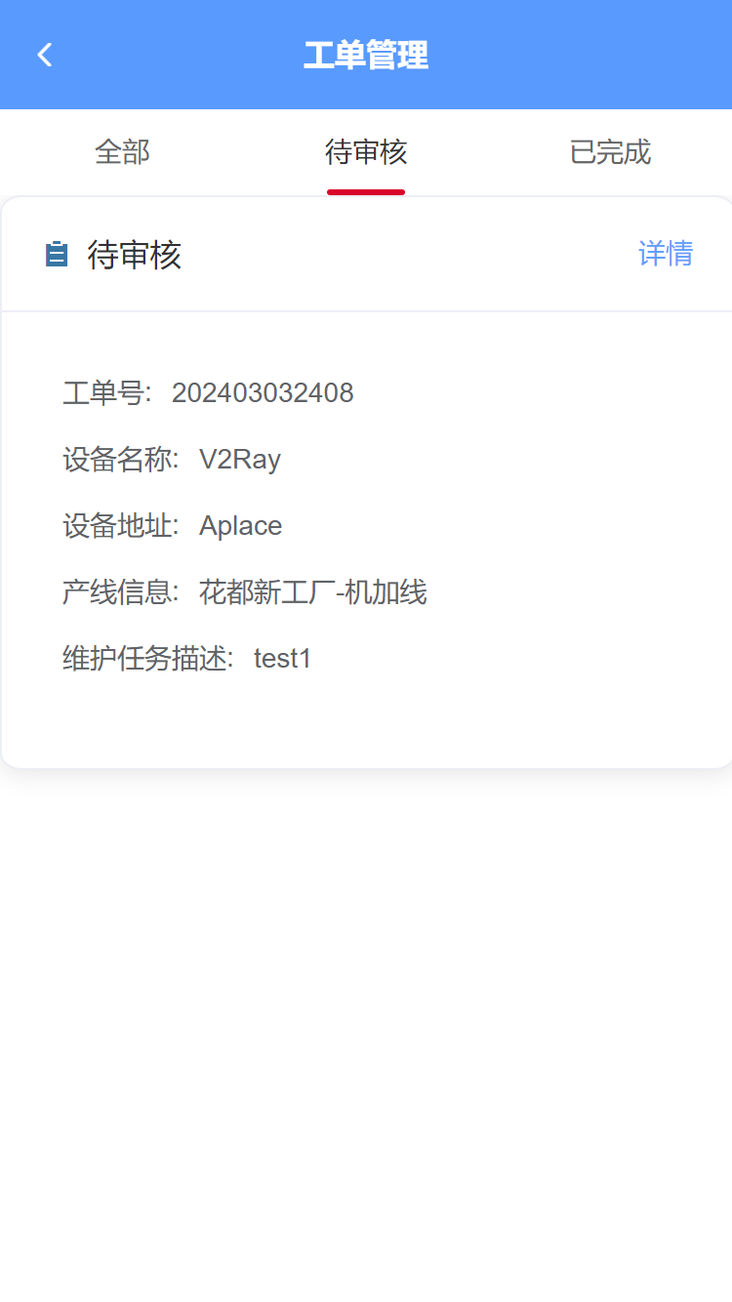
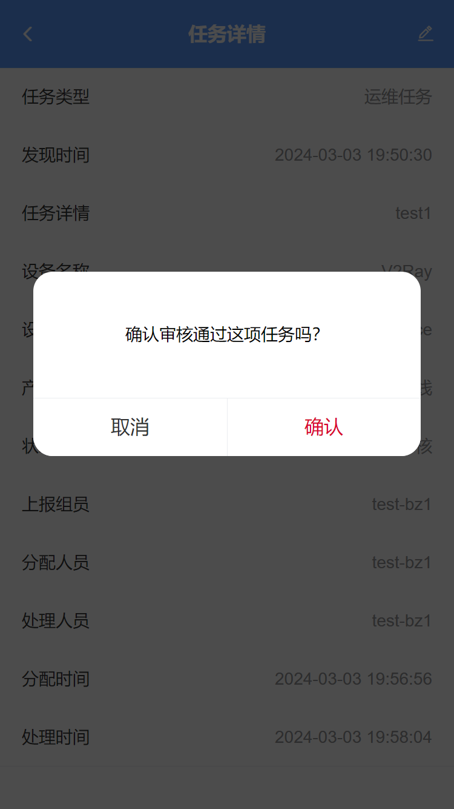
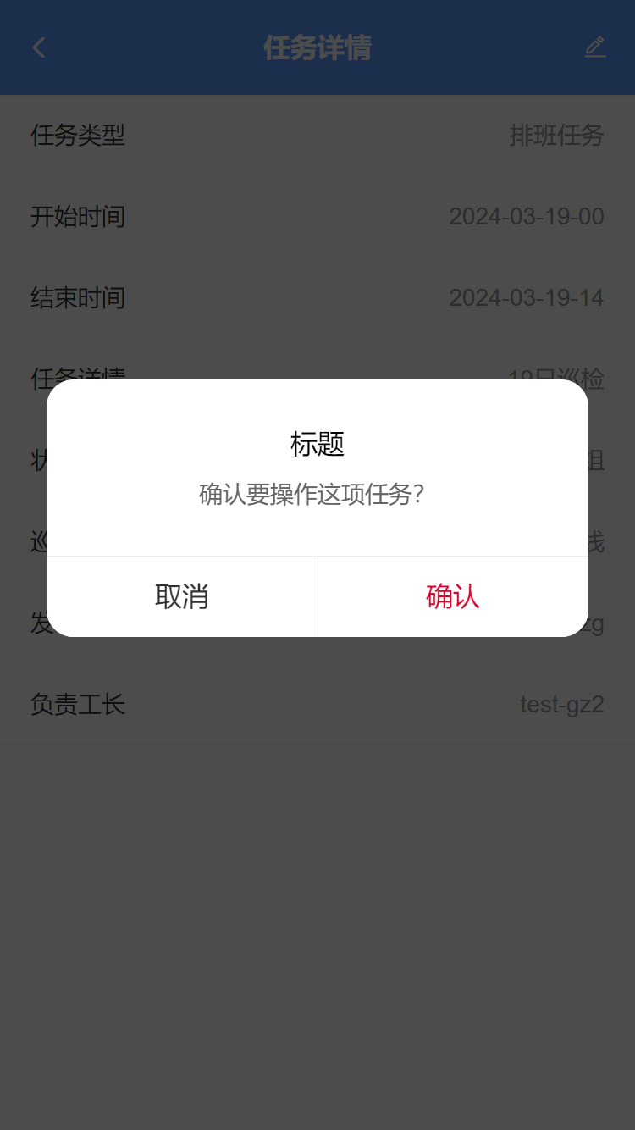
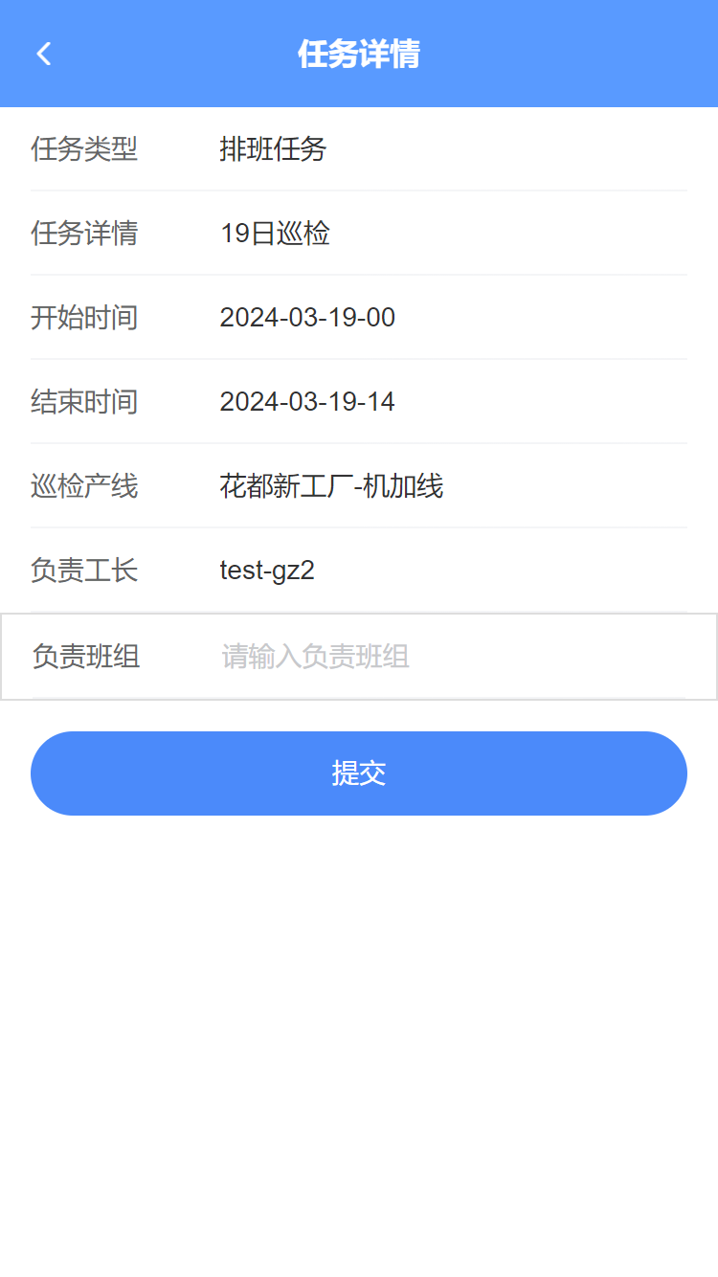
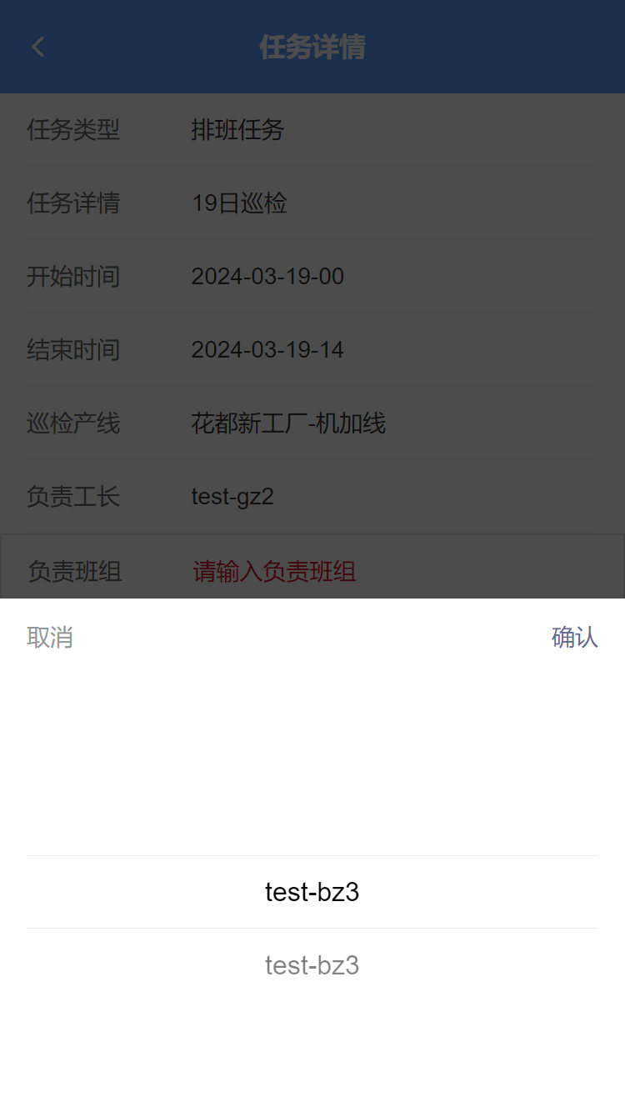
工单系统-工长
审核工单
分配工单

Slide 10
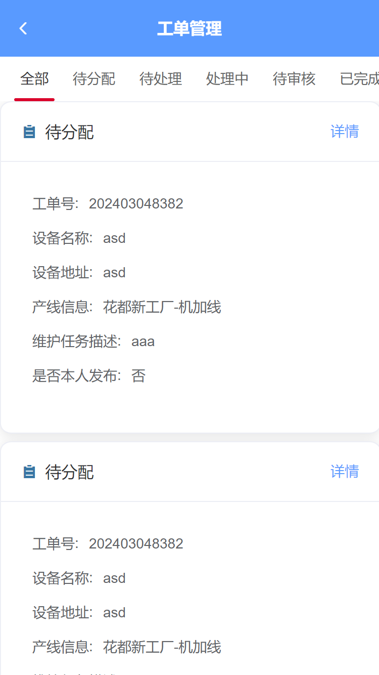
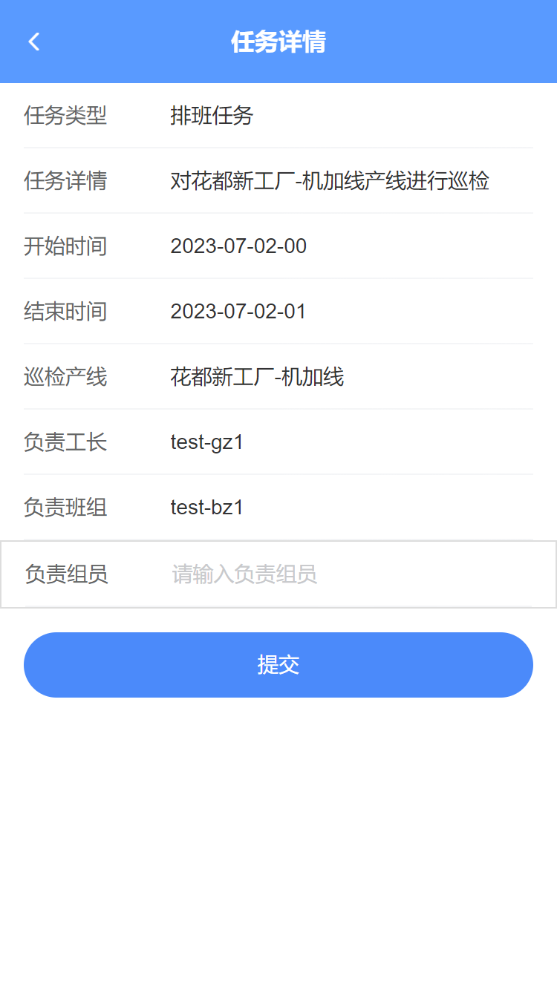
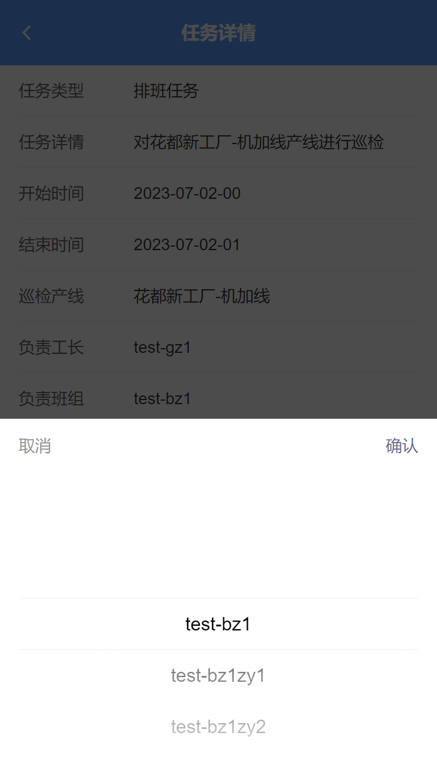
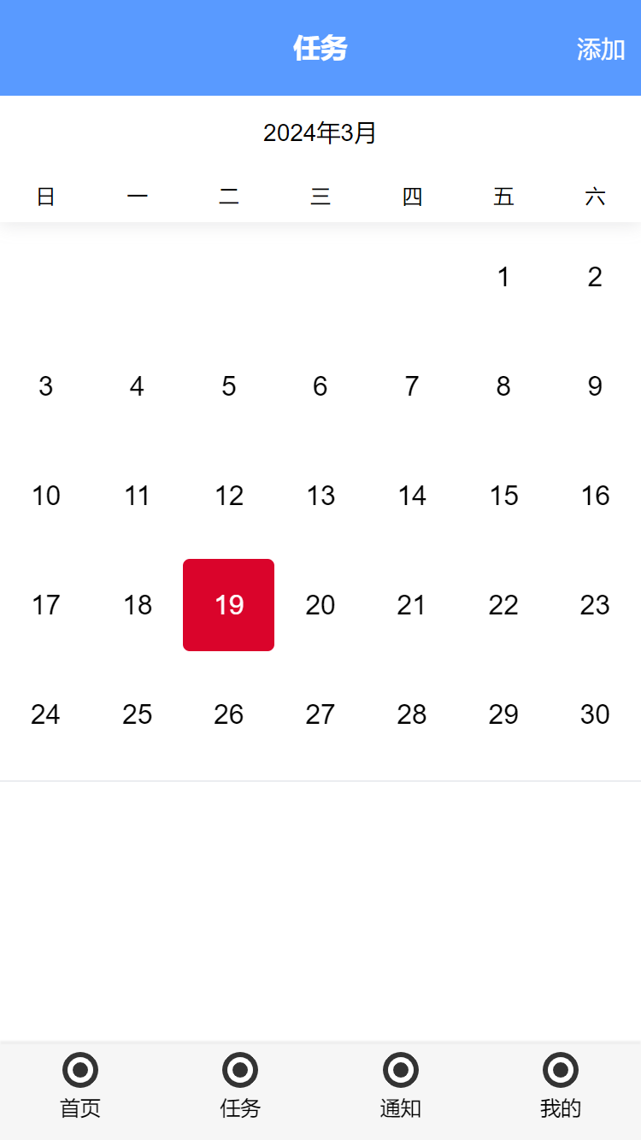
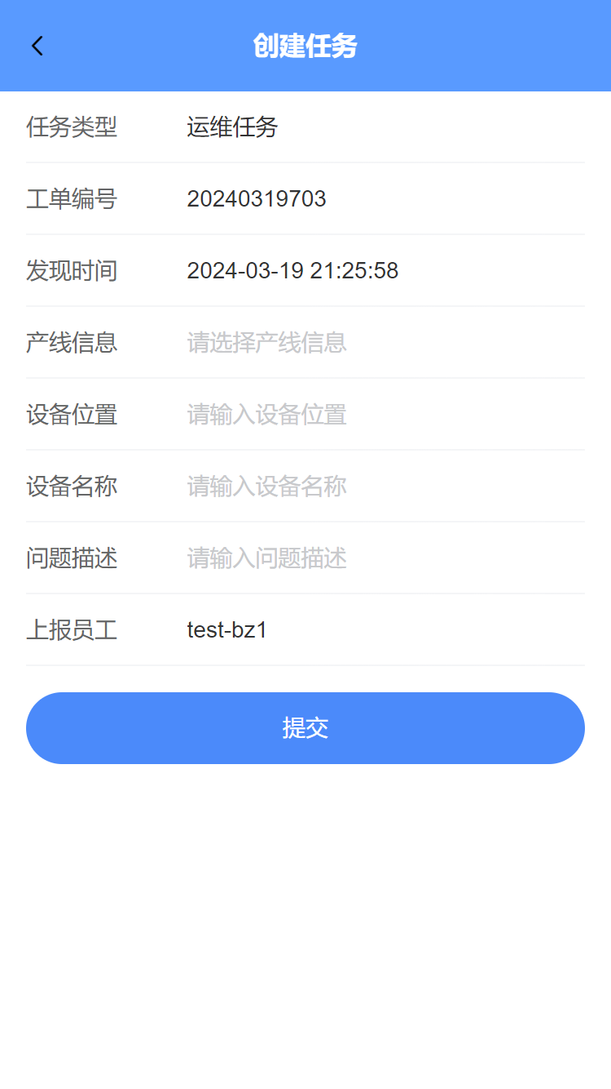
工单系统-班组长
分配工单
上报工单

Slide 11
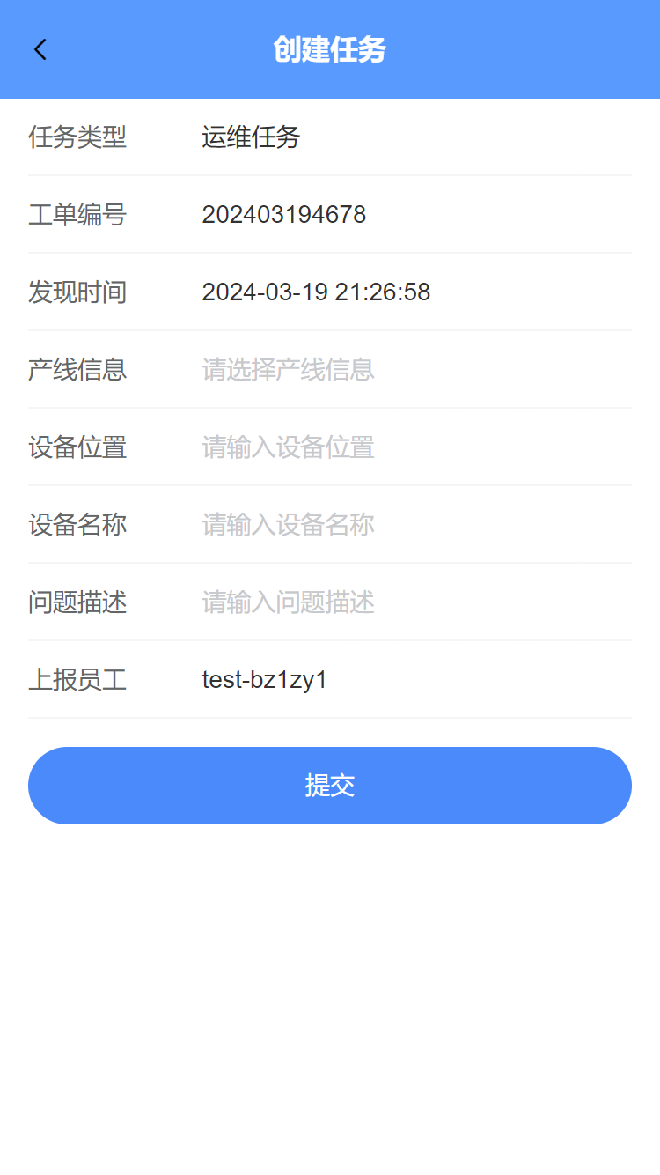
工单系统-组员
分配工单
上报工单

Slide 12

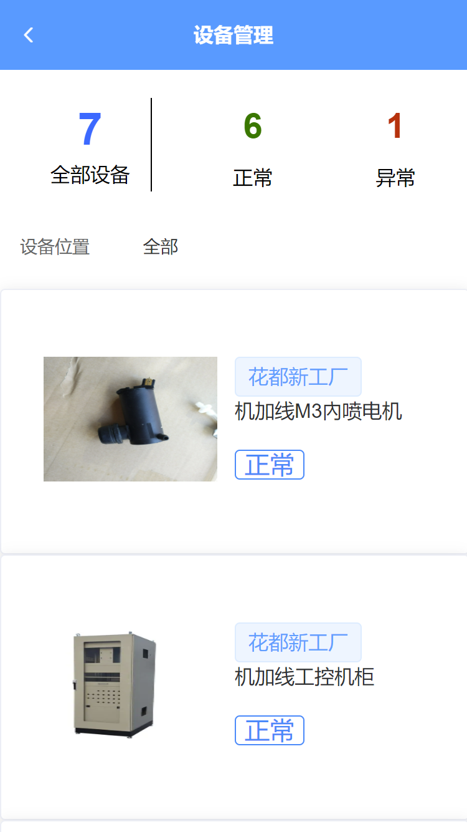
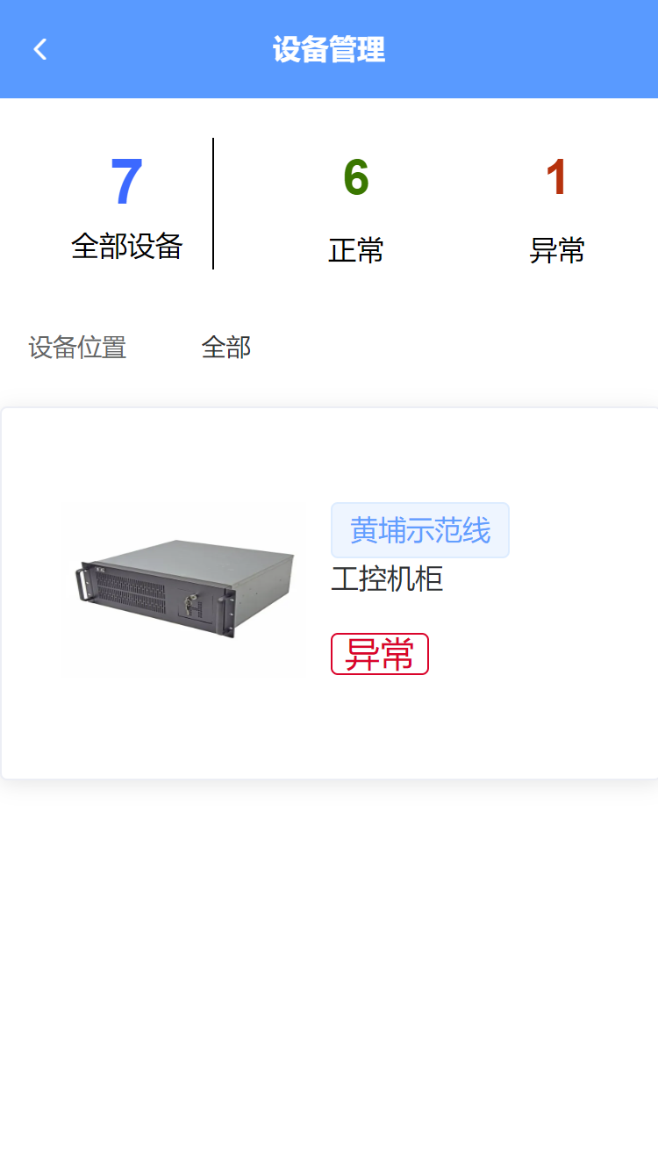
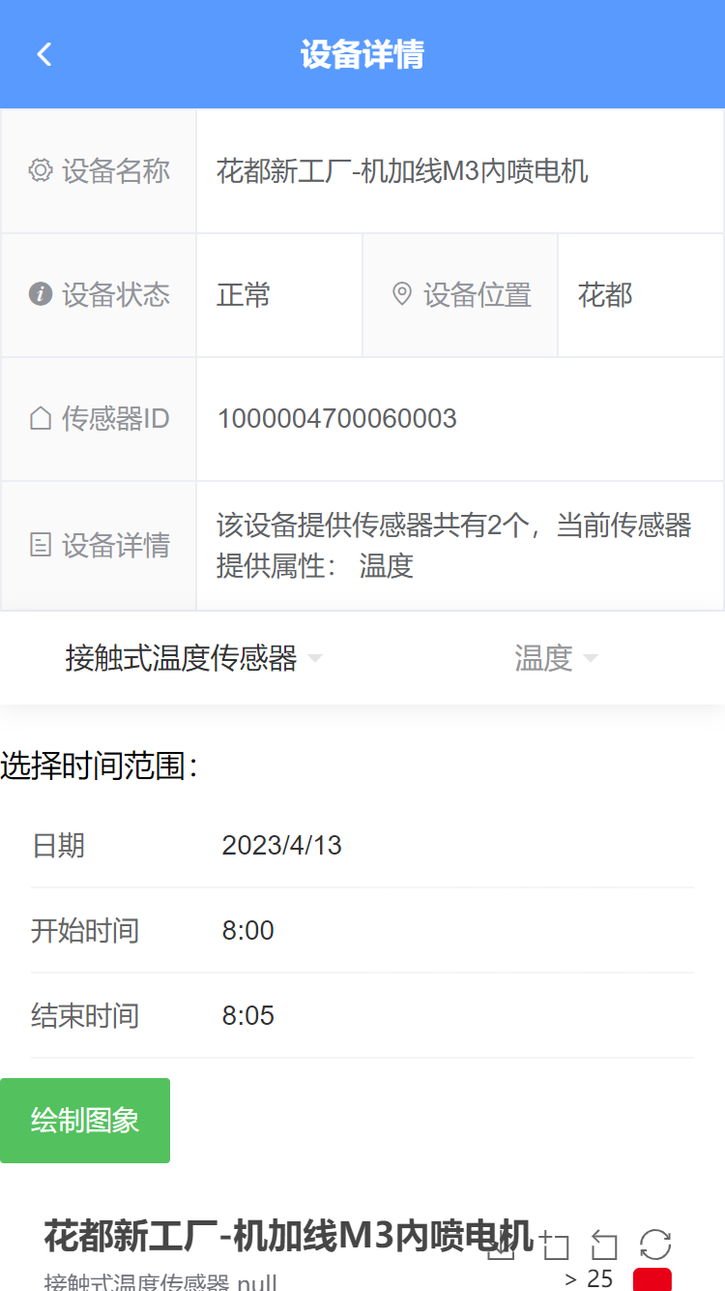
设备监控系统

Slide 13
谢谢大家
北京邮电大学
教育部信息网络工程研究中心
移动生活与新媒体实验室工业智能课题组
https://minelabwot.github.io

